Slide 1


H.U.D coffee
How was Ur Day?

Slide 2




브랜드 철학
‘다시 찾아오고 싶은 카페를 만들자’
편안하고 아늑한 공간
한잔의 진정성
- 계속 도전하는 카페

Slide 3
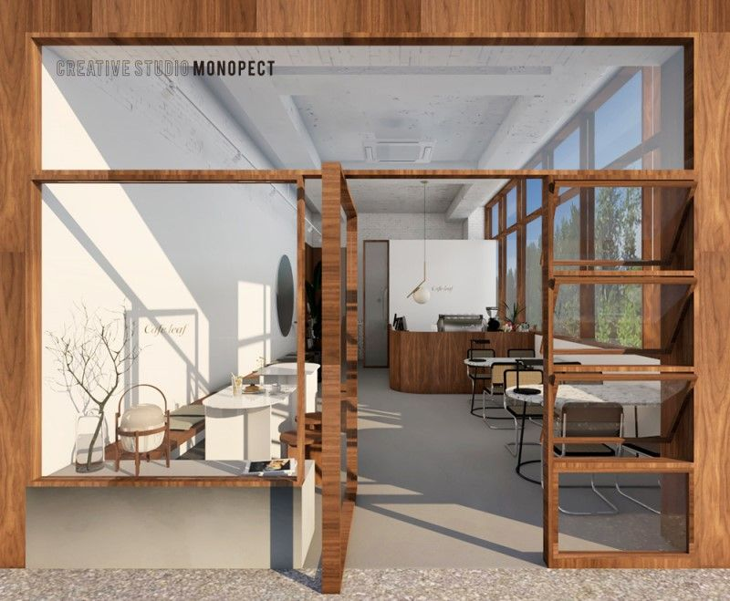
인테리어 컨셉
‘우드 & 화이트’

Slide 4
상황 설정
어플을 이용할 만한 고객층이 존재(단골 동네 주민 및 각종 인프라직원들)
점심 러쉬 간 빠른 제조를 위해 대면 주문 감소 필요
코로나로 인한 비대면 주문의 필요성 증가
배달 서비스 시행
포인트 적립제도

Slide 5




타 카페 App 사례
스타벅스
할리스
투썸플레이스
패스오더

Slide 6
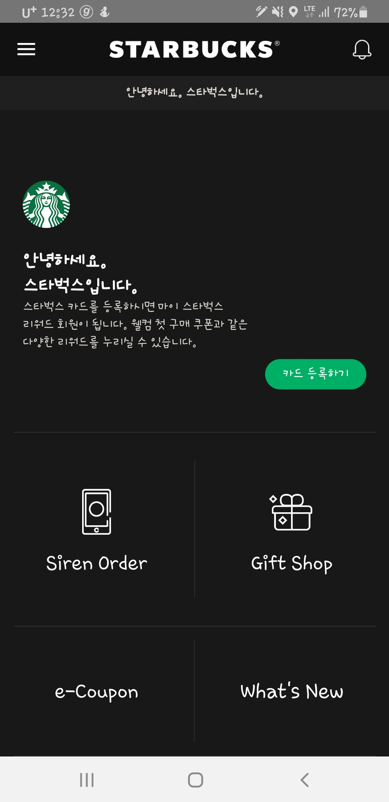
타 카페 App 사례
스타벅스
사이렌 오더 ( 주문 )
기프트 샵
E-쿠폰 등록 및 사용
(MMS 쿠폰 or 영수증)
공지사항 및 이벤트

Slide 7
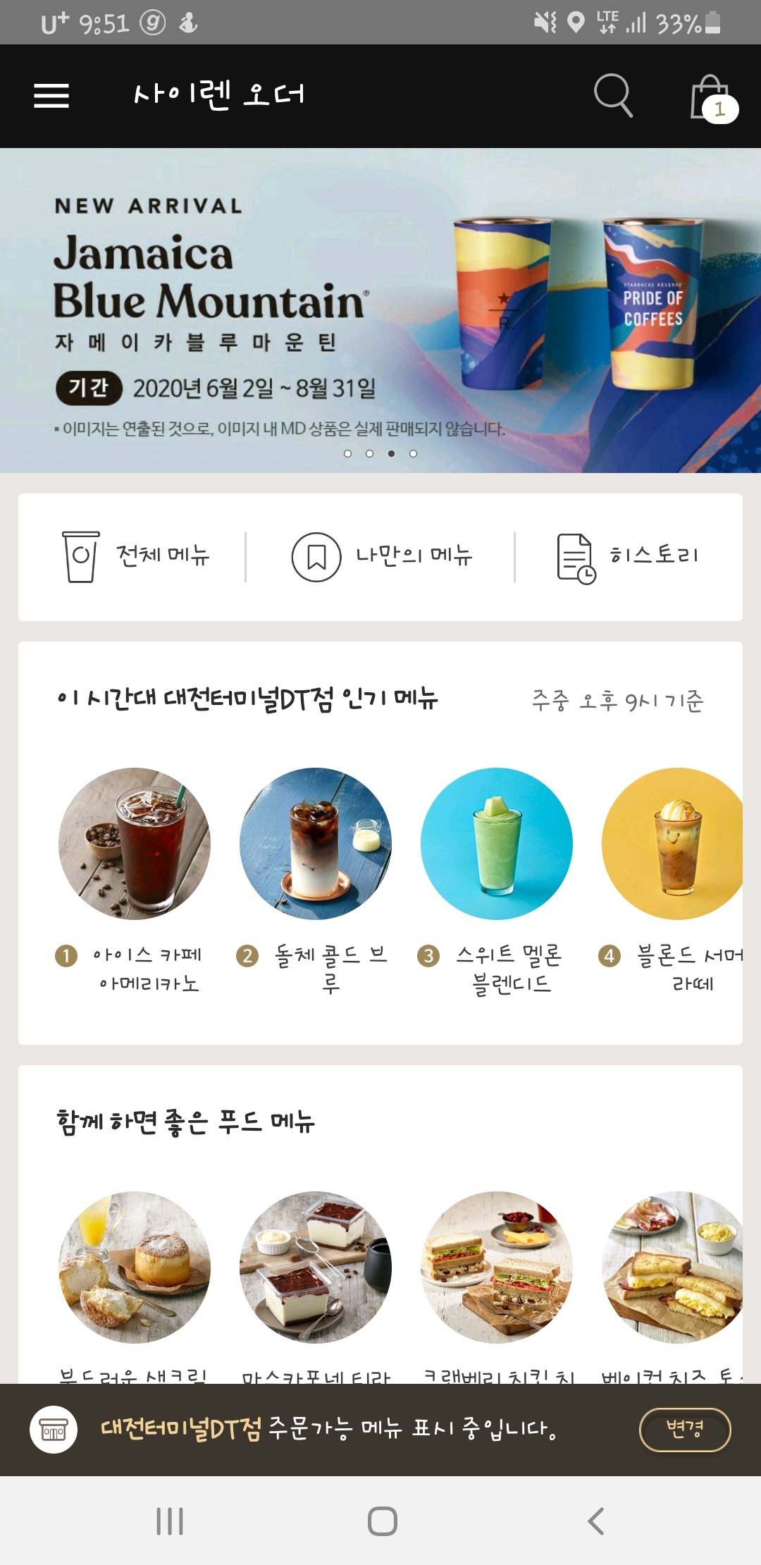
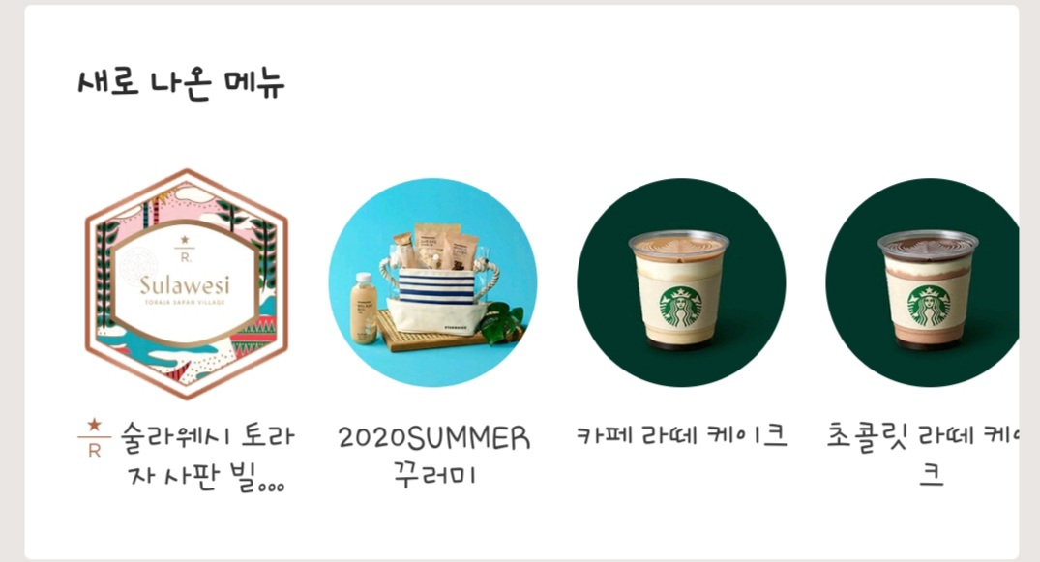
타 카페 App 사례
스타벅스
사이렌 오더 ( 주문 )
1. 메뉴 검색
2. 장바구니
3. 어플 카테고리
4. 전체 메뉴
5. 나만의 메뉴
6. 거래 내역
7. 신 메뉴 or 시간단위 해당매장 인기메뉴 소개
8. 같이 먹기 좋은 메뉴 추천
9. 이용 희망 매장 설정

Slide 8
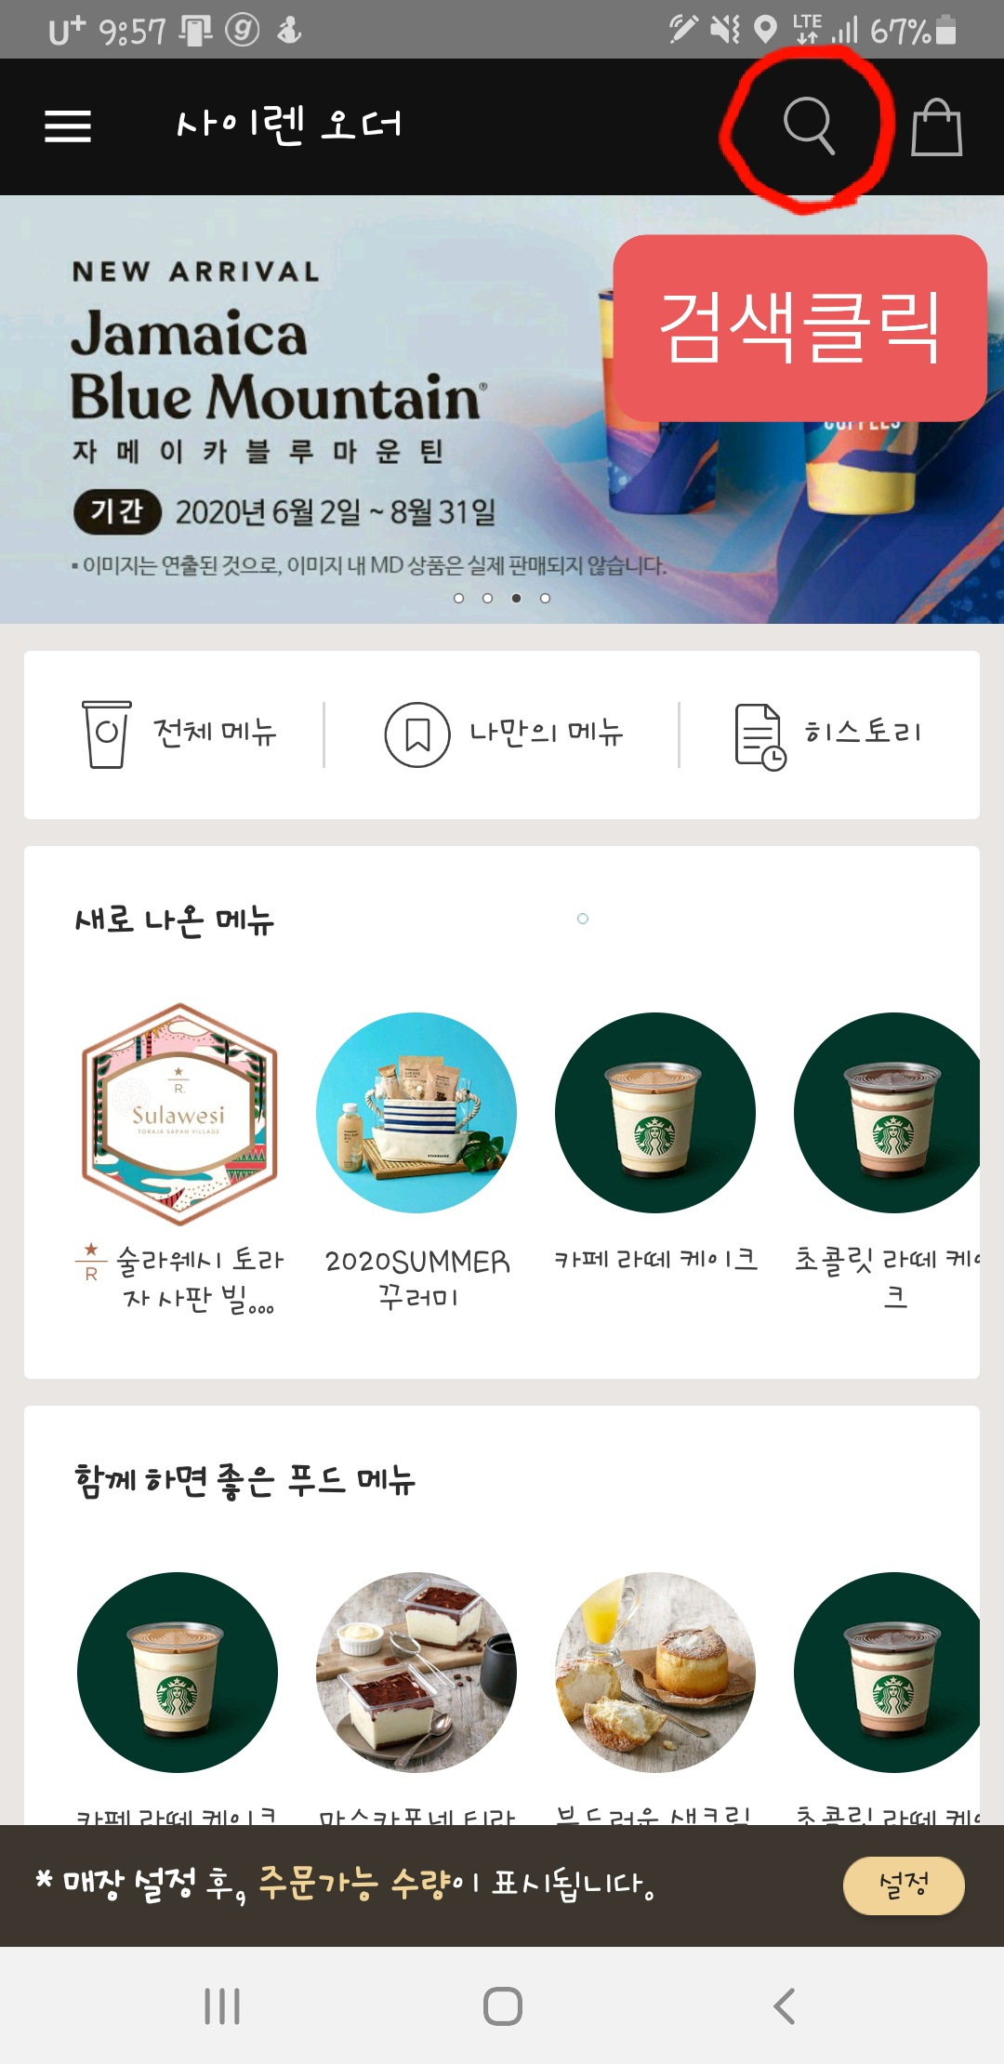
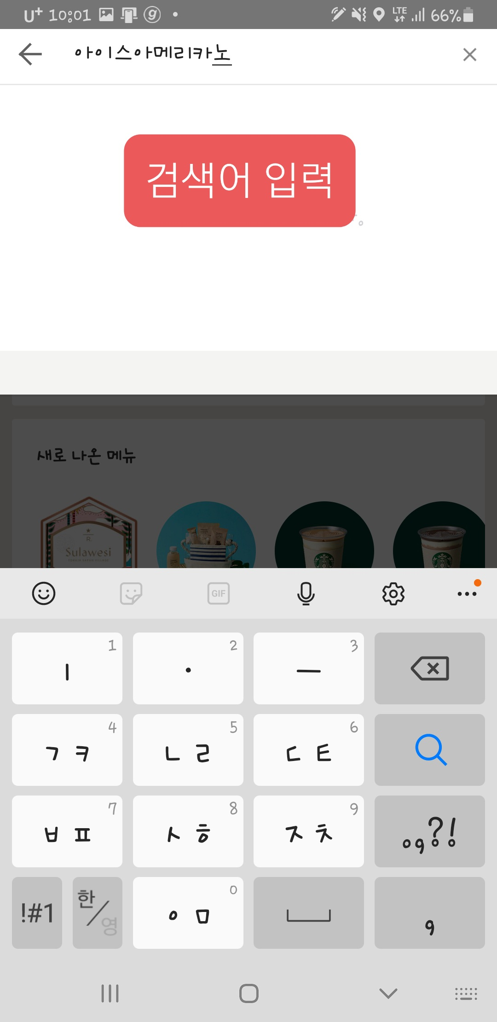
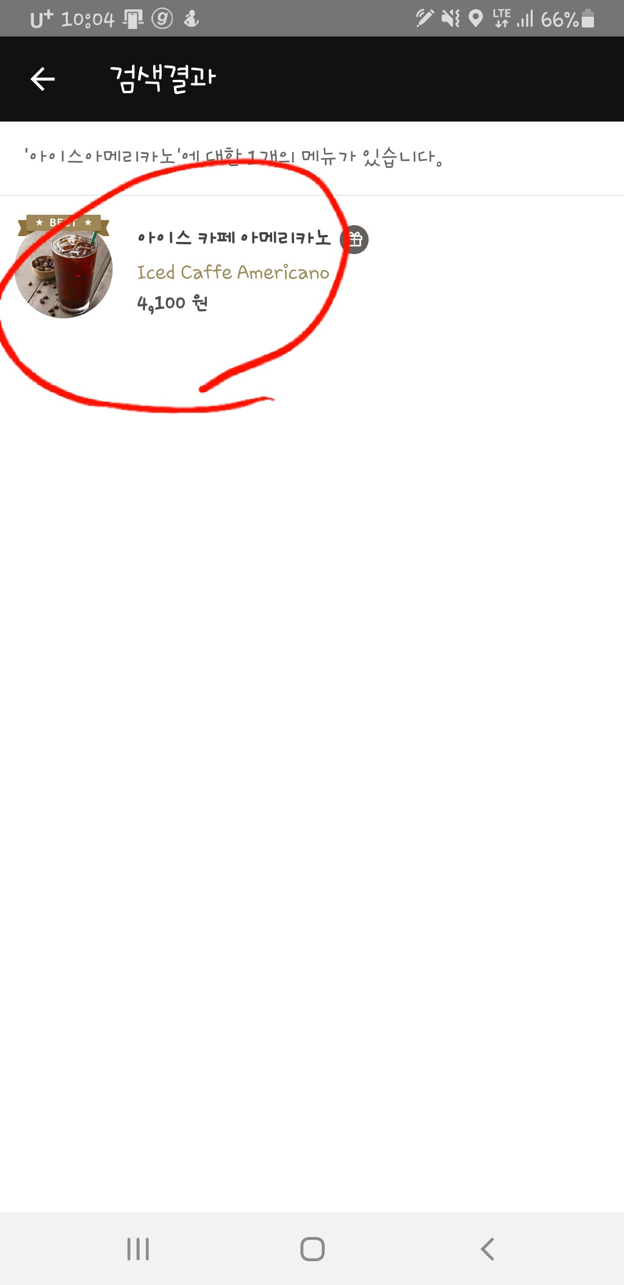
타 카페 App 사례
스타벅스
사이렌 오더 ( 주문 )
모의 주문 – 아이스 아메리카노(1), 아이스 라떼(1) / 아메리카노 ‘검색’ 주문, 라떼 ‘전체메뉴’에서 찾아서 주문.
Notes:
어플 직접 시연

Slide 9
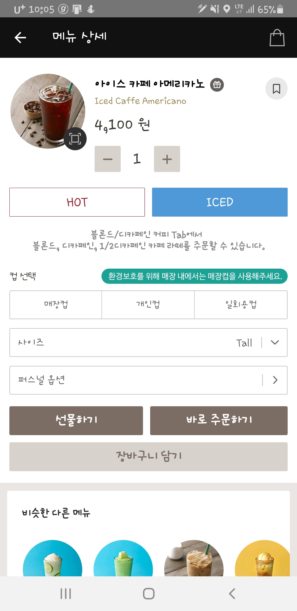
타 카페 App 사례
스타벅스
사이렌 오더 ( 주문 )
수량 선택
핫 / 아이스 선택
이용희망 컵 선택
사이즈 선택
퍼스널 옵션 선택

Slide 10
App 필요 기능
로그인 및 회원관리 기능
주문 기능
공지사항
포인트 조회
배달

Slide 11
1주차 모바일HUD 기획회의
디자인 & 기획 : 카페 로고 및 컨셉에 따른 브랜드 컬러 설정
개발팀 : 홈 화면 및 주문 기능.

Slide 12
피드백
당장 구현 가능할 것
개발
Ledger
- 홈화면 먼저 하면 좋겠다.
Min
로그인 (당장 가능한 것)
주문 (퍼스널 옵션, 커피 종류 선택, 매장 선택, 컵 선택 으아아아아아아 ) -> 상세하게 정의가 좀 되어야 함 (플로우 차트 느낌도 나쁘지 않을 듯)

